Slide 1
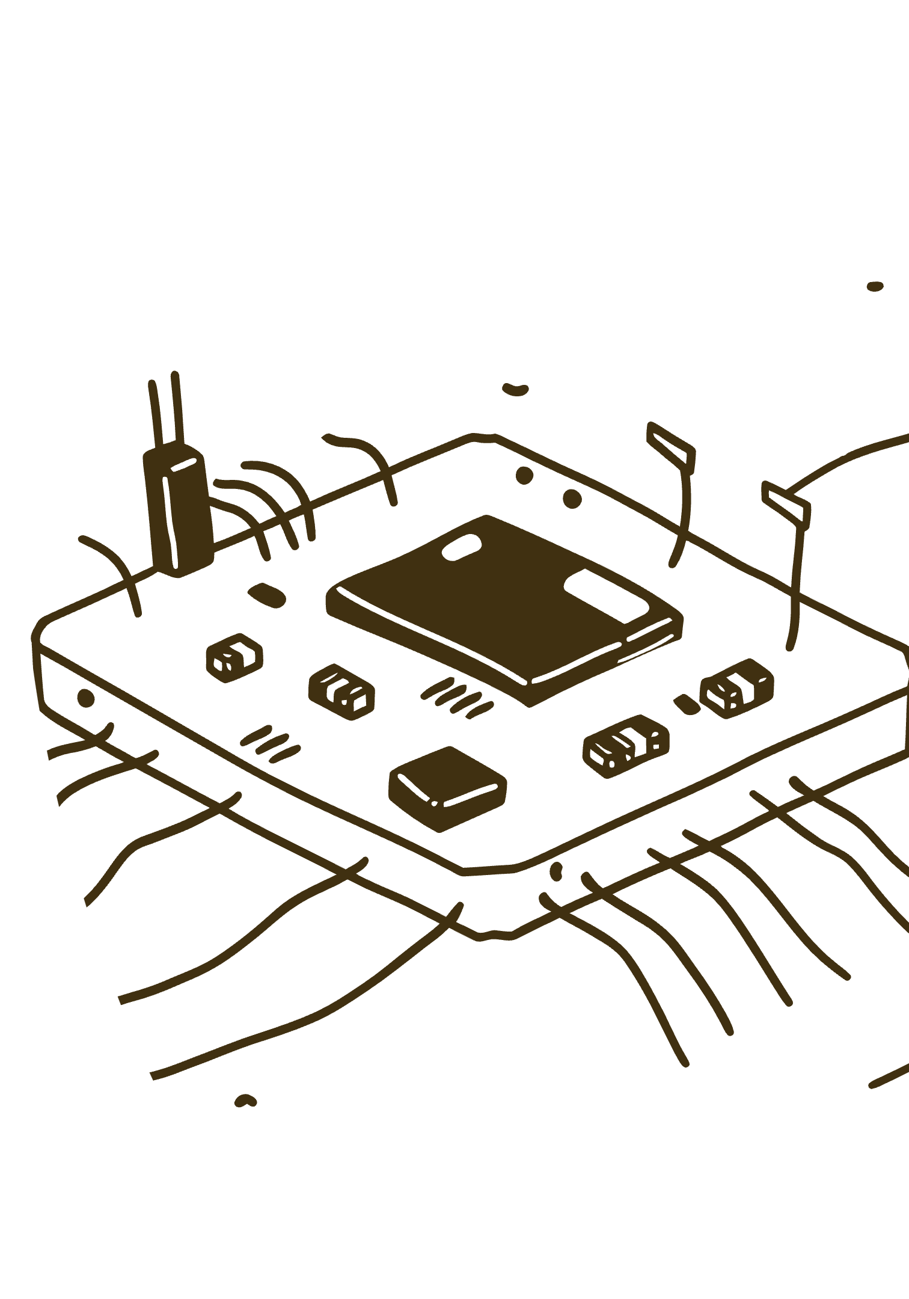

Interrupt & Timer pada Sistem Embedded
Praktikum Sistem Embedded: Analisis Implementasi Interrupt dan Timer pada STM32 dan ESP32

Slide 2

Nama: Hidayah Afita Sari
NIM: 40040324620014
Kelas: Praktikum A
Modul: Interrupt & Timer

Slide 3




Gambaran Umum Modul
2 Platform
Interrupt
STM32 dan ESP32
External dan nested interrupt
Timer
Watchdog
Basic, PWM, capture, compare
IWDG dan WWDG
Modul ini mencakup implementasi interrupt eksternal dan berbagai mode timer pada dua arsitektur mikrokontroler populer.

Slide 4

Konsep Interrupt
ISR (Interrupt Service Routine)
Vector Table
Tabel berisi alamat ISR untuk setiap interrupt source. CPU mengacu ke tabel ini untuk menentukan fungsi mana yang dipanggil.
Subrutin yang dieksekusi saat interrupt terjadi. Menghentikan program utama sementara untuk menangani event kritis.

Slide 5




External Interrupt (EXTI)
Konfigurasi Pin
Trigger Mode
Priority Grouping
Set pin sebagai input interrupt dengan GPIO mode
Rising edge, falling edge, atau both untuk deteksi
Nested interrupt dengan tingkat prioritas berbeda
STM32: NVIC (Nested Vector Interrupt Controller) untuk manajemen prioritas
ESP32: Interrupt Matrix untuk routing fleksibel antara peripheral dan CPU

Slide 6

Timer Architecture
01
02
Prescaler
Auto-Reload Register
Membagi frekuensi clock untuk mengatur resolusi timer
Nilai yang dimuat ulang ke counter saat overflow
03
Counter Mode
Up-counting, down-counting, atau center-aligned

Slide 7




Mode Timer
Basic Timer
PWM Mode
Penghitungan sederhana dengan interrupt saat overflow. Digunakan untuk timing dasar dan delay.
Generate sinyal PWM untuk kontrol motor, LED, atau power. Duty cycle dikontrol melalui capture/compare register.
Input Capture
Output Compare
Menangkap waktu event eksternal. Berguna untuk mengukur frekuensi, periode, atau durasi pulsa.
Generate event saat counter mencapai nilai tertentu. Untuk waveform generation dan timing presisi.

Slide 8
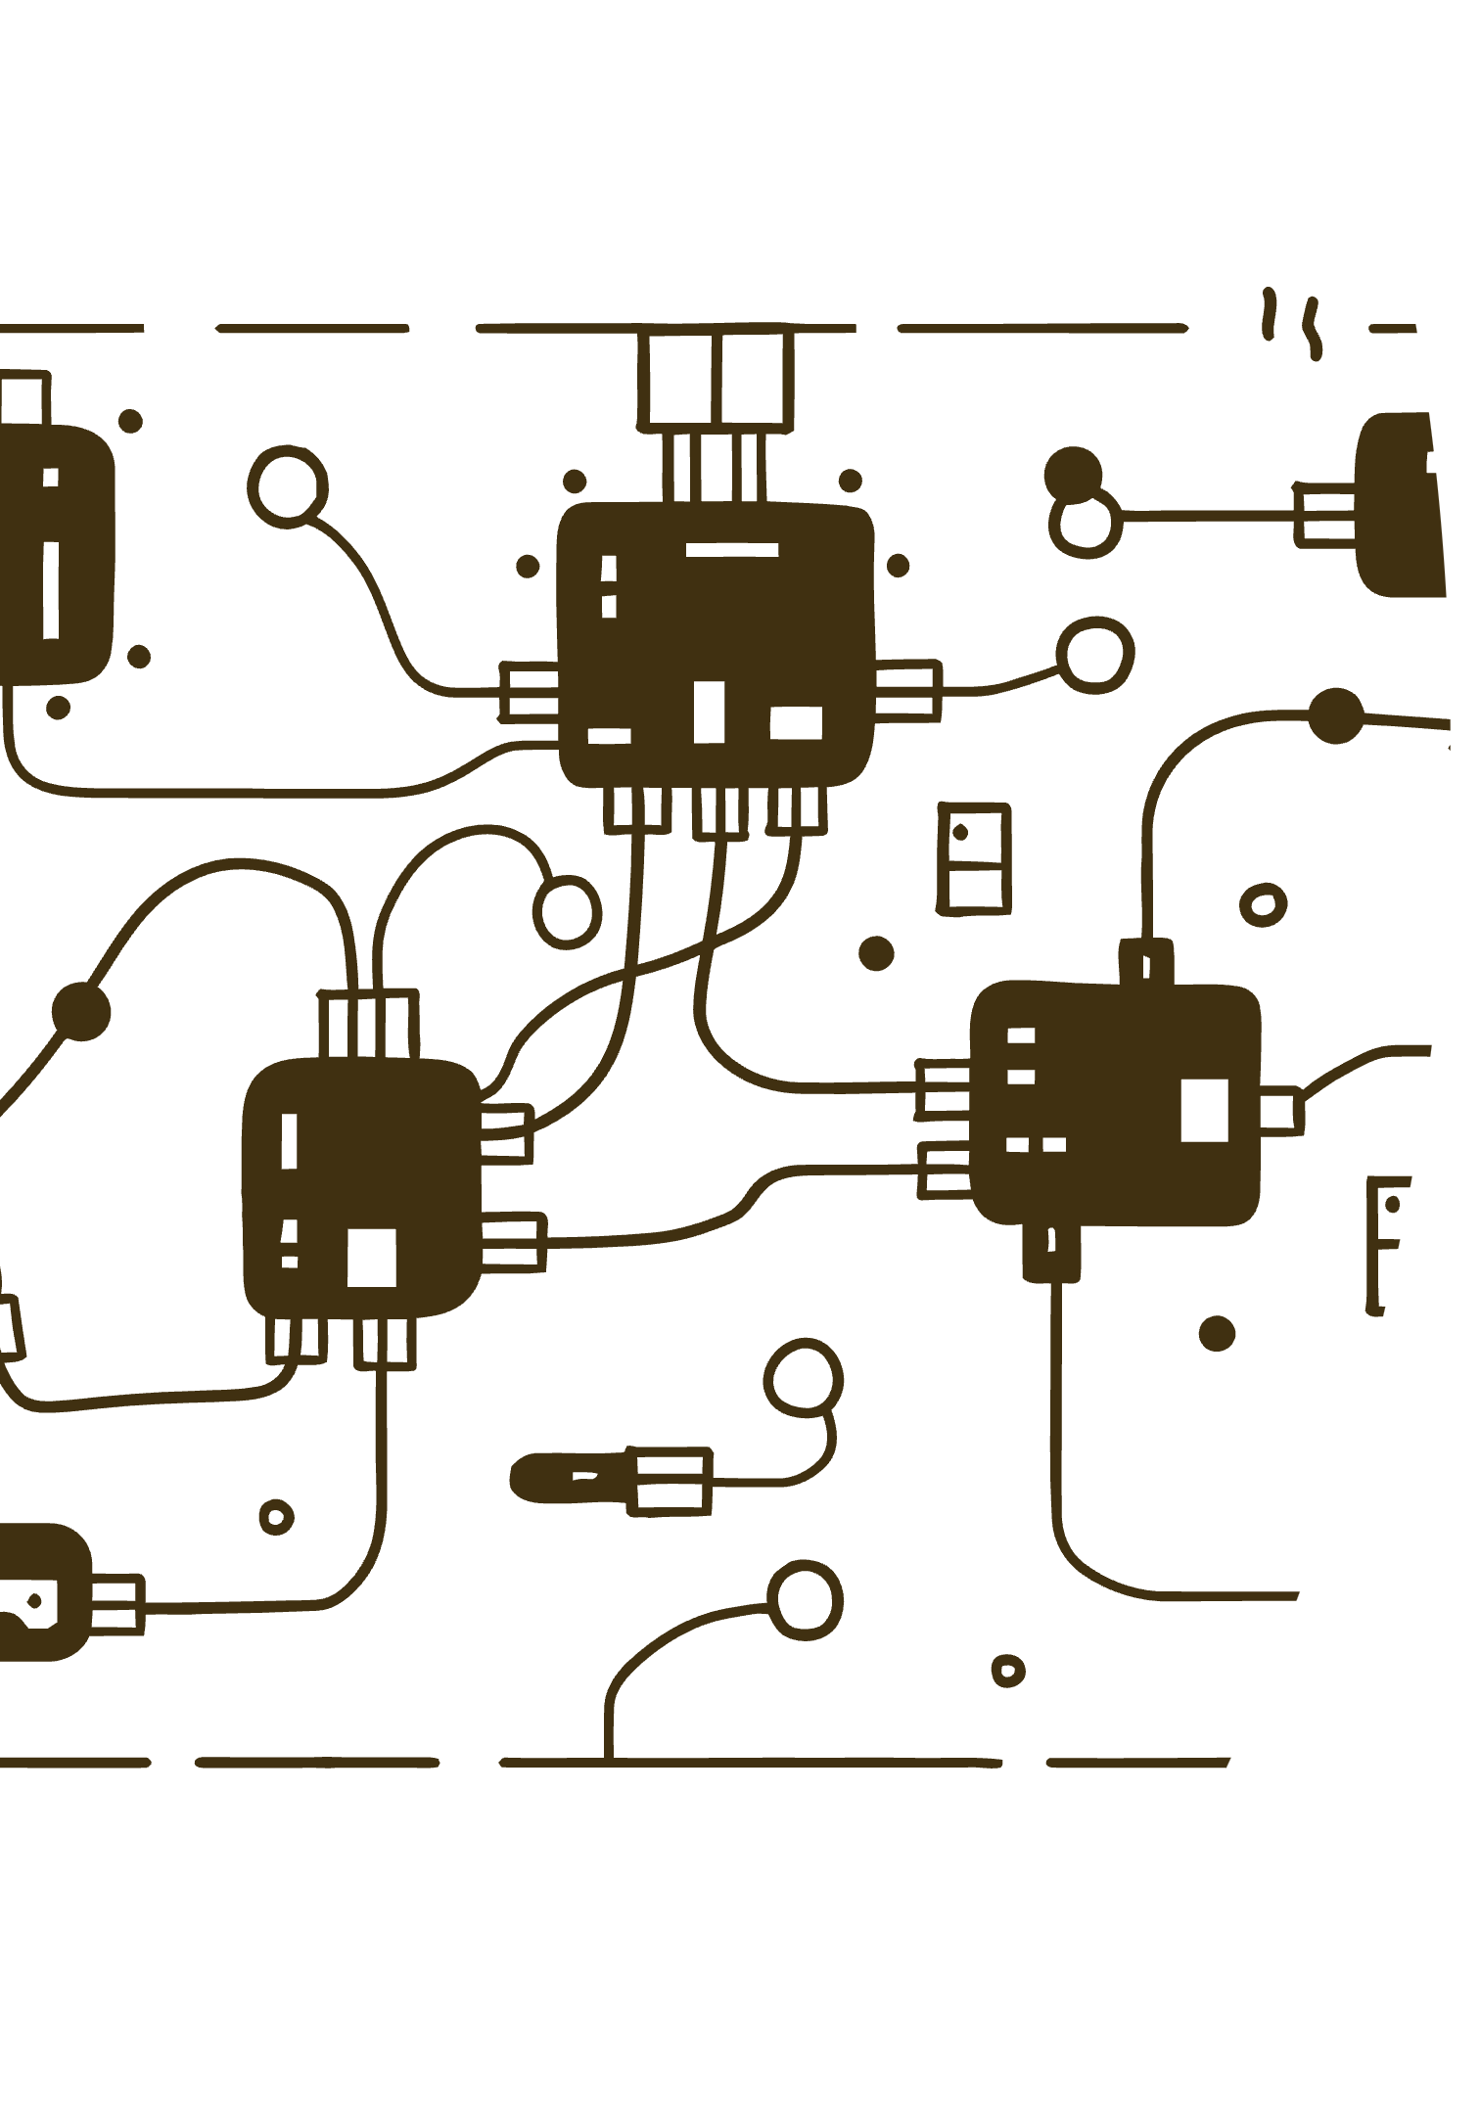
Watchdog Timer
IWDG
WWDG
Independent Watchdog
Window Watchdog
Timer internal dengan clock sendiri
Reset jika tidak di-reload tepat waktu
Lebih sederhana dan robust
Cocok untuk aplikasi kritis
Timer dengan "jendela" waktu
Reset jika reload terlalu cepat/terlambat
Lebih ketat dalam timing
Detect software stuck

Slide 9



Perbandingan STM32 vs ESP32
Interrupt Architecture
Timer Peripheral
Fitur Tambahan
STM32: NVIC dengan priority grouping fleksibel dan 256 level prioritas
STM32: TIMx dengan mode lengkap dan sinkronisasi antar timer
STM32: Watchdog ganda (IWDG + WWDG) dengan konfigurasi presisi
ESP32: Interrupt Matrix dengan routing dinamis antara peripheral dan CPU core
ESP32: Timer Group dengan driver esp-idf yang lebih abstrak
ESP32: Timer RTC dan timer software untuk aplikasi IoT

Slide 10


Rangkuman & Kesimpulan
1
Kontrol Real-Time
Interrupt memungkinkan respons cepat terhadap event eksternal tanpa polling
2
Timing Presisi
Timer menyediakan akurasi mikrodetik untuk aplikasi kritis
3
Perbedaan Implementasi
STM32 lebih presisi dan terstruktur, ESP32 lebih fleksibel dan IoT-ready
"Interrupt dan timer adalah fondasi sistem embedded untuk mencapai real-time performance dan responsibilitas yang tinggi."

